Slide 1
LEVANDE LOKALE LÆRDAL MIDTVEGS Tone Boska

Slide 2
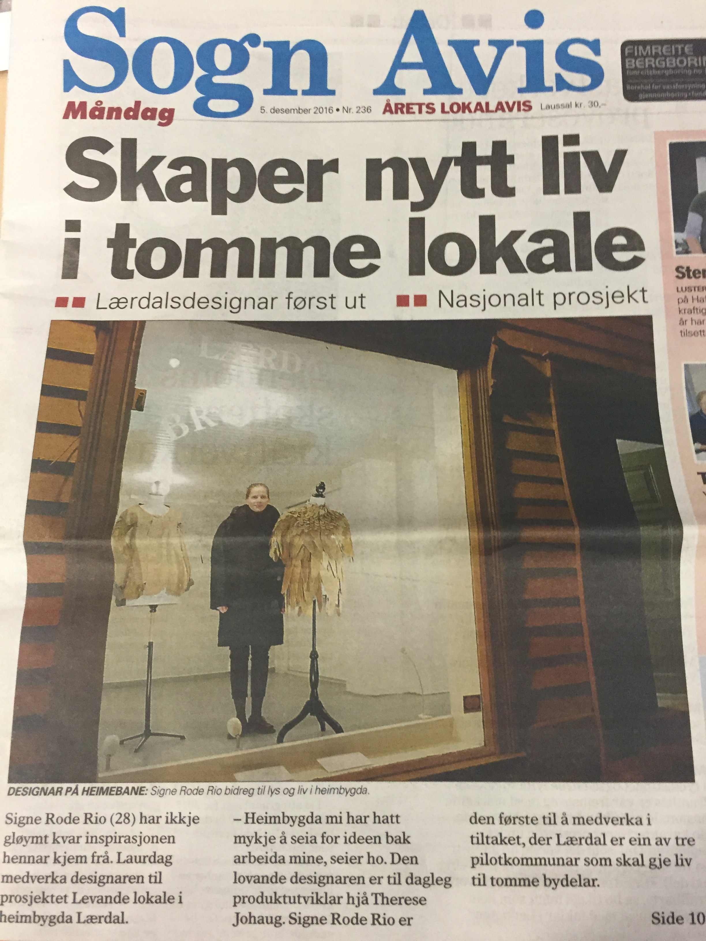
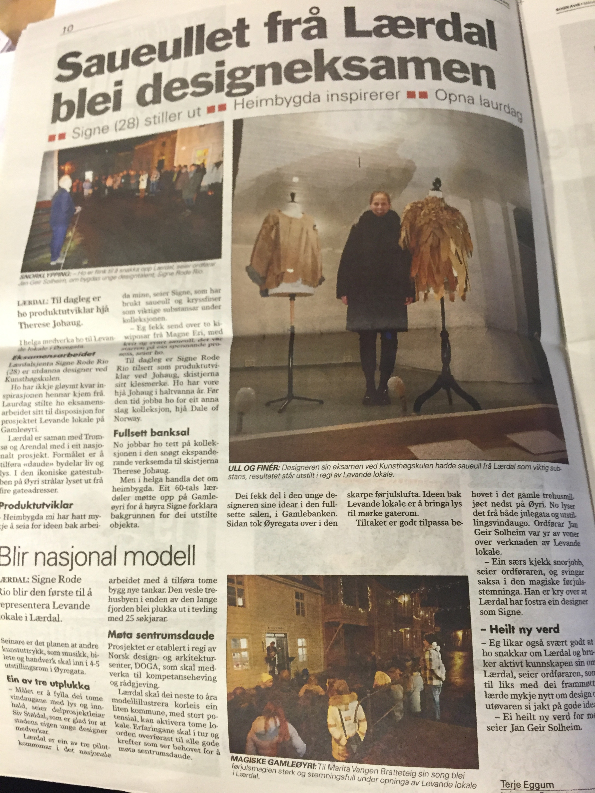

Slide 3
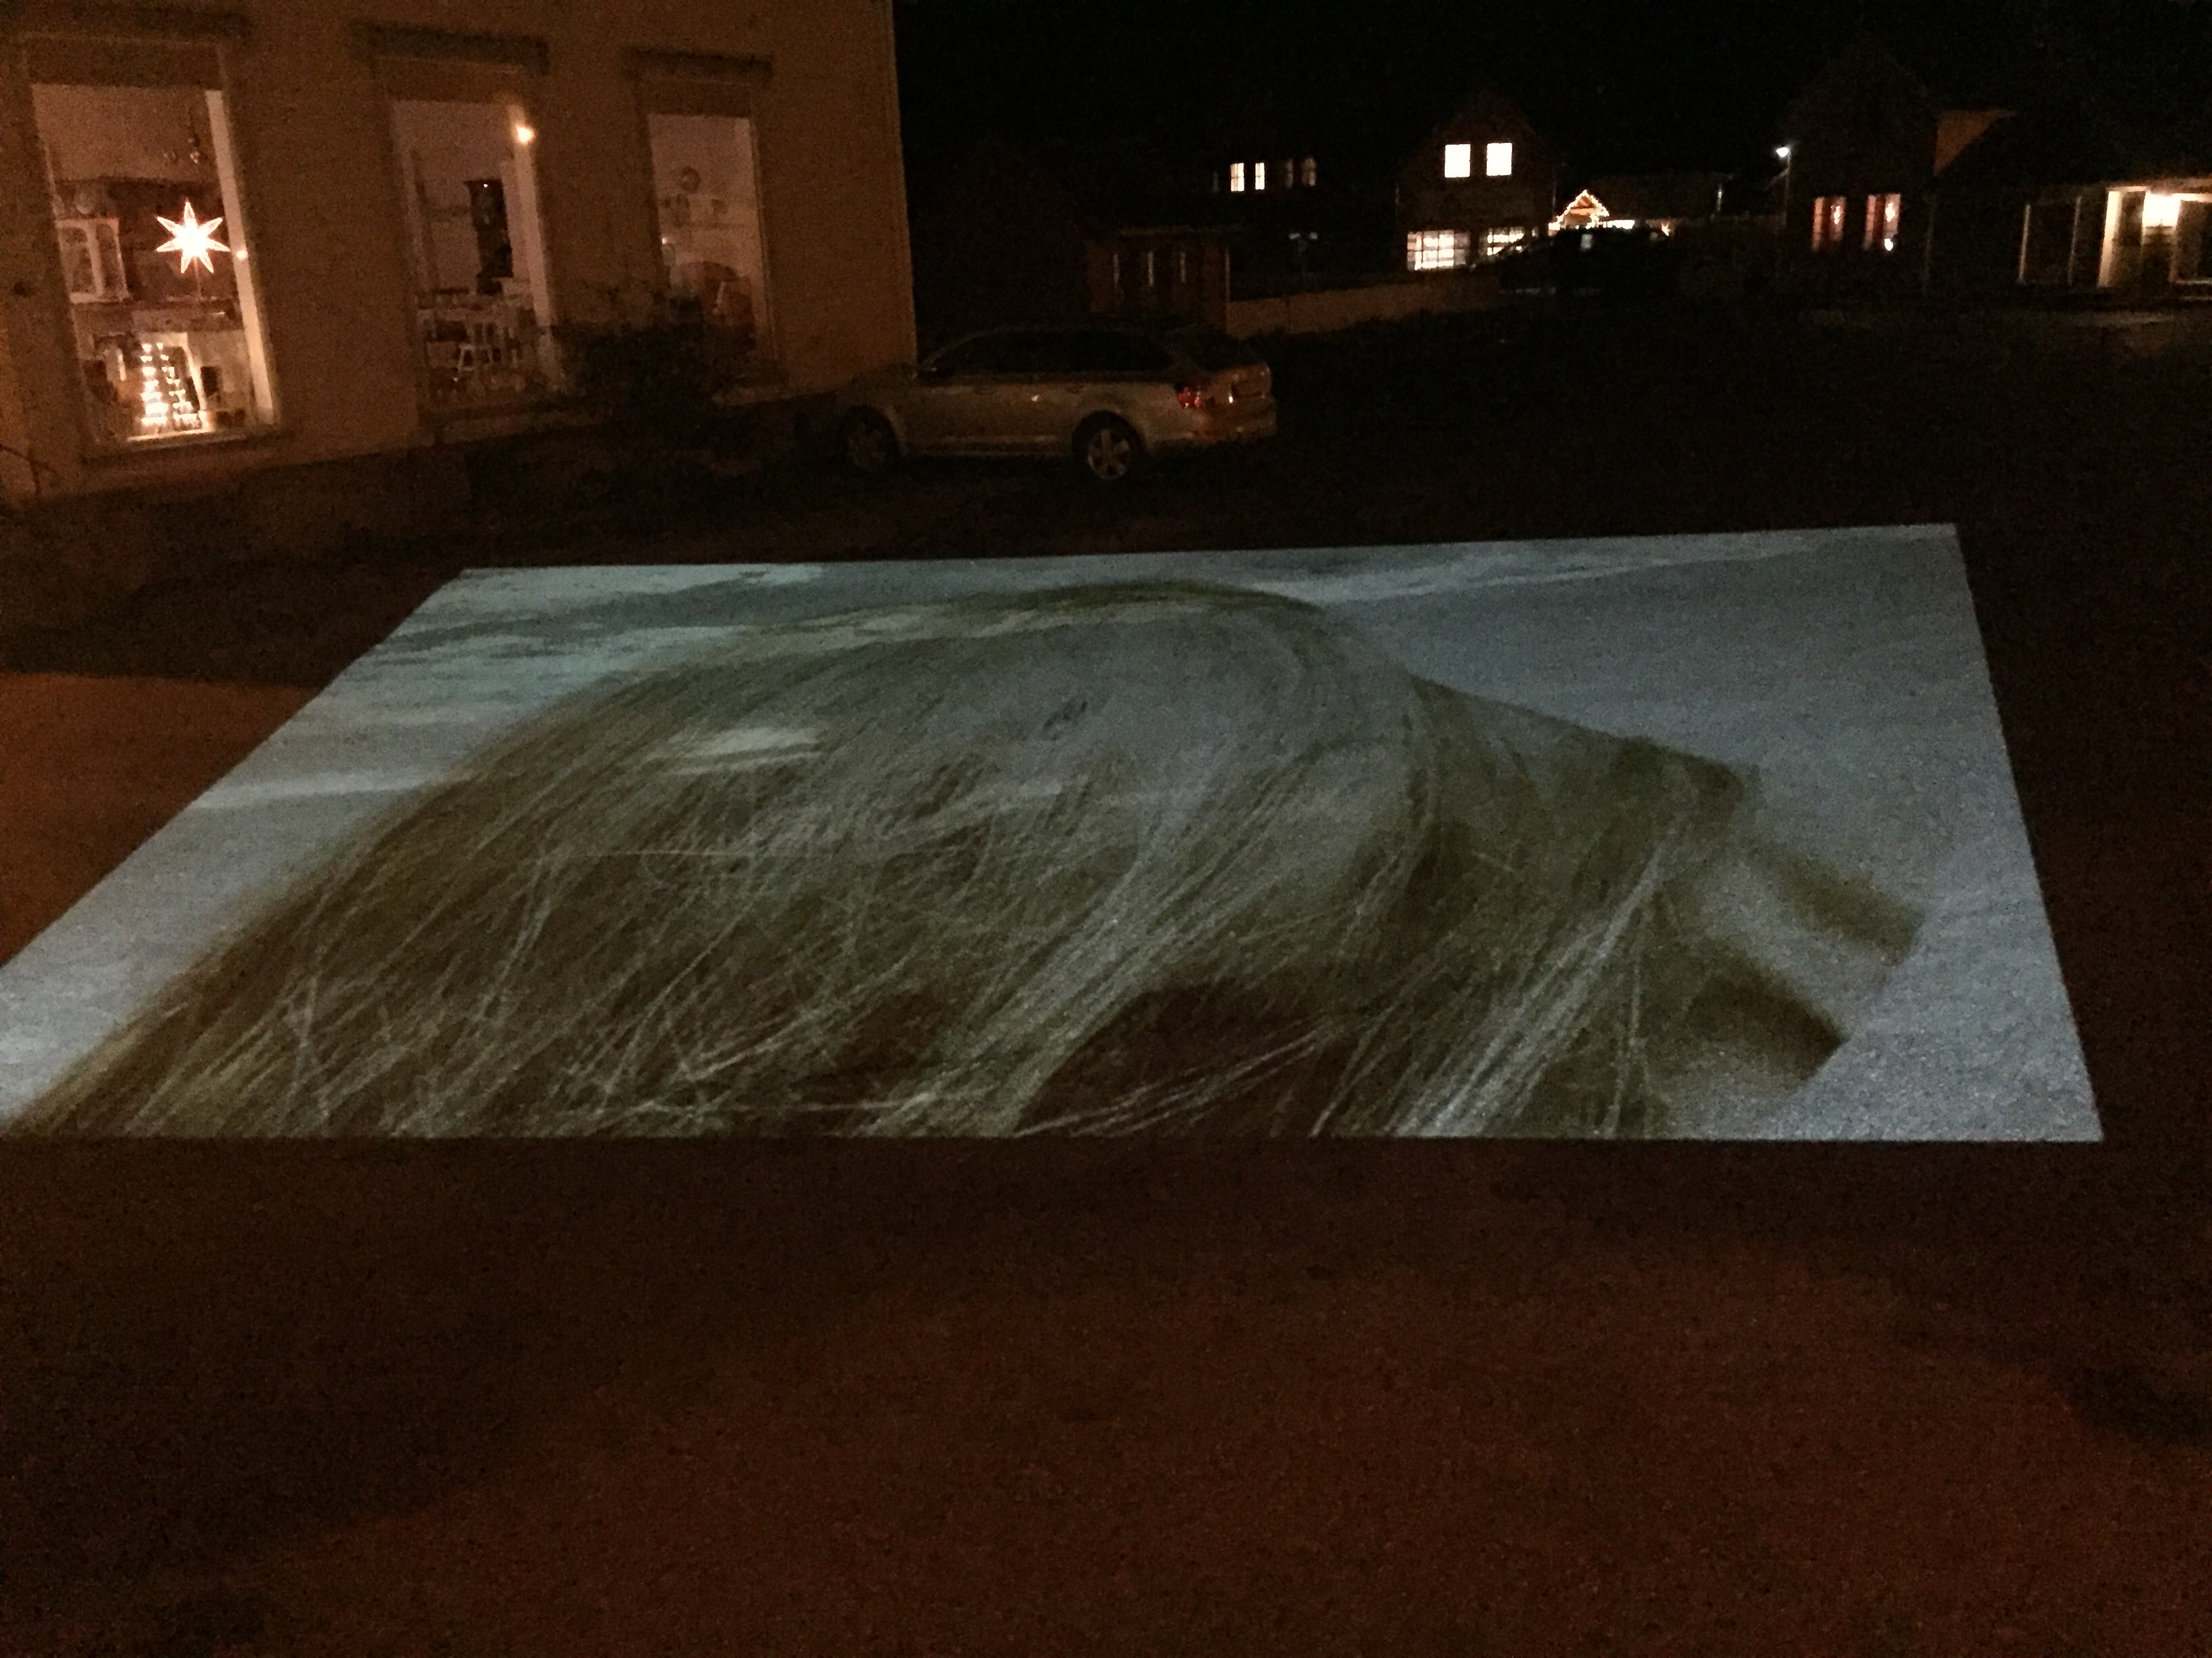

Slide 4
varige strukturar
kven er drivarar etter avslutta prosjekt?
Frivellige og profesjonelle kunst og kulturaktørar, det offentlege og private næringsliv
scenario september 2018

Slide 5
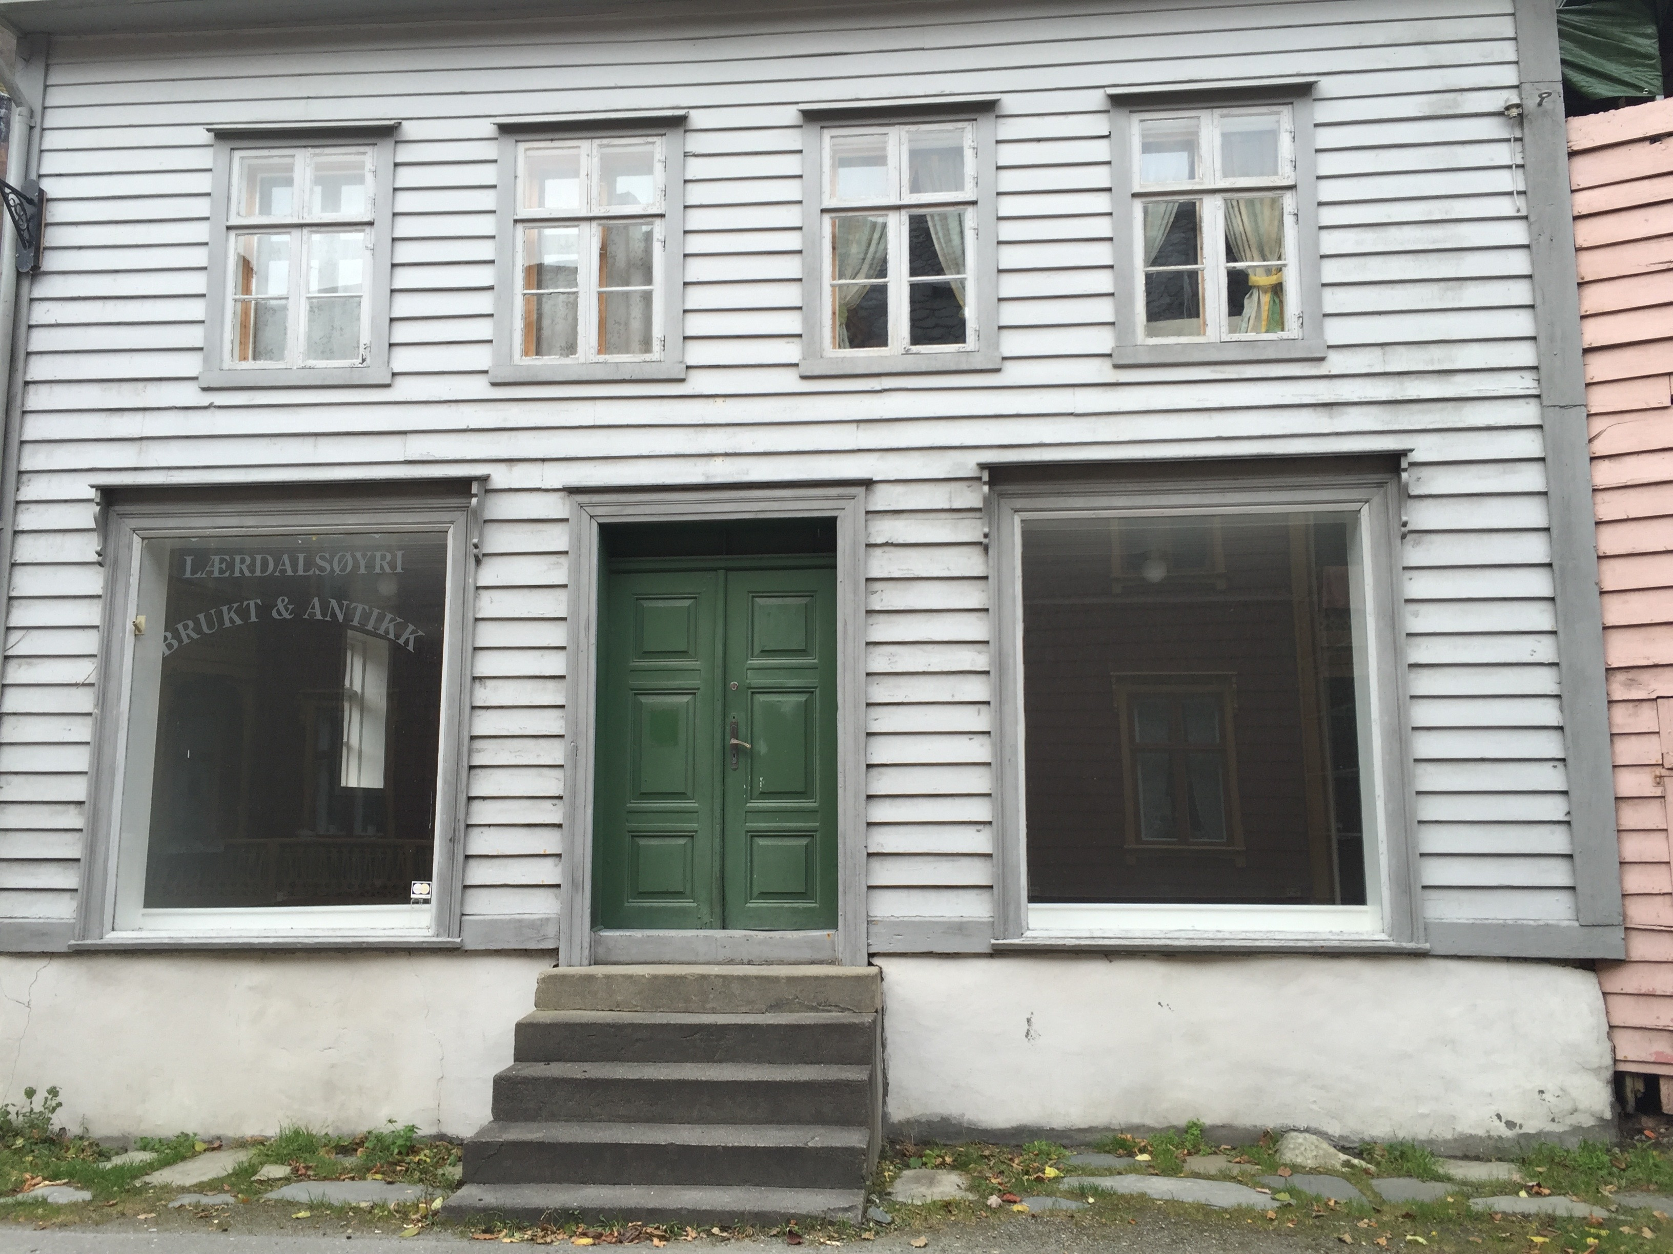
frå no av skal eg bu her

Slide 6
lirk og lur
SKEPSISBEARBEIDING
tid, ro, felles erfaring, uformelle møter,respekt, ha tru på prosessen

Slide 7
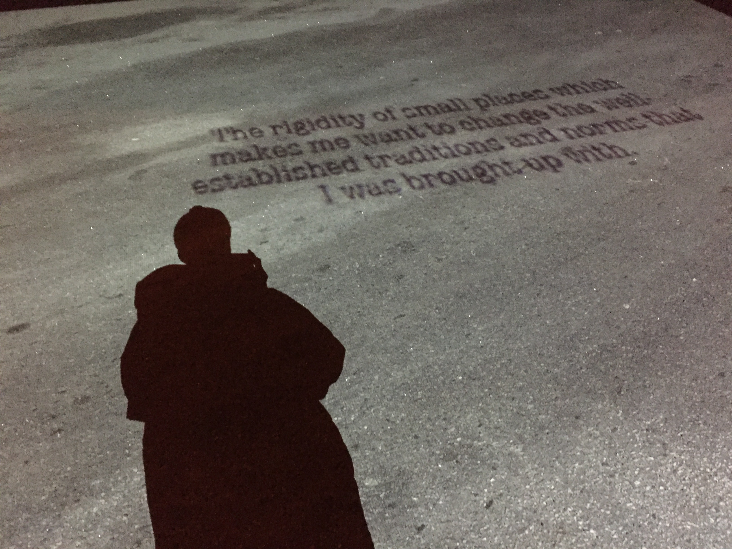

Slide 8
mobilisering og dialog
Tre satsingar som inviterer til konkrete aktivitetar og skapar felles erfaringar
Delprosjekt 1 KUNST INNE/UTE (nye møtestadar, attraksjonsverdi)
Delprosjekt 2 TYPISK LÆRDAL (historieforteljing, nye designprodukt)
Delprosjekt 3 ARENAUTVIKLING I (kommunen, det gode eksempel)
OFF. KULTURBYGG

Slide 9
tillit og felles mål
Delprosjekta skal:
På kort sikt:
Skapa inspirasjon og entusiasme (heiagjengen)
På lang sikt:
Skapa unike opplevingskonsept i kulturbygg og næringslokale Gamle Lærdalsøyri. Høg kvalitet på kultur, kunst- og handelstilbod
TILLIT (kultur for å dela kunnskap)
FELLES MÅL (alle drar i same retning)

Slide 10
typisk lærdal
- vinterutstilling
designprosess Typisk Lærdal (lokal forankring og eigarskap)
- designsamtale
designprosess Typisk Lærdal (lokal forankring og eigarskap)
- workshop og foredrag Arne og Carlos
designprosess Typisk Lærdal (lokal forankring og eigarskap)

Slide 11
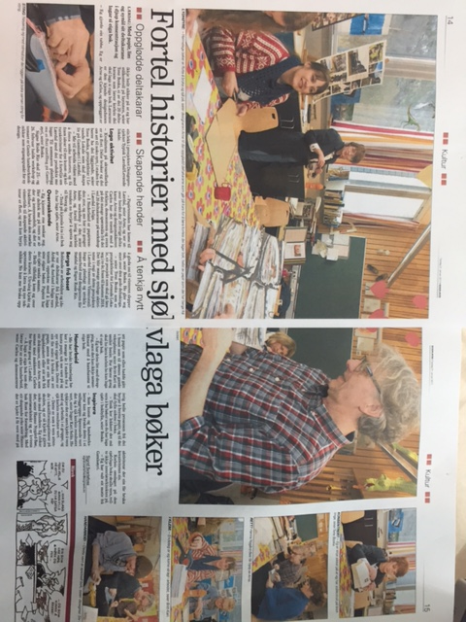

Slide 13
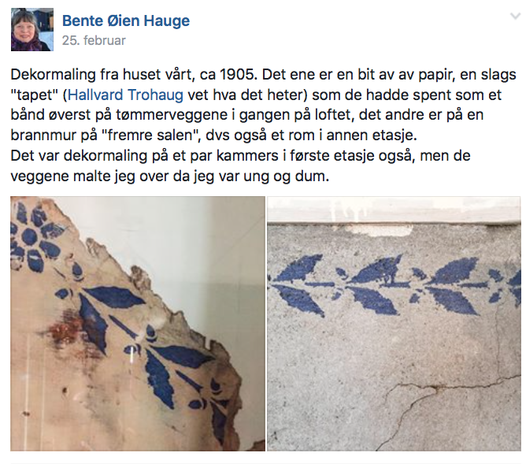
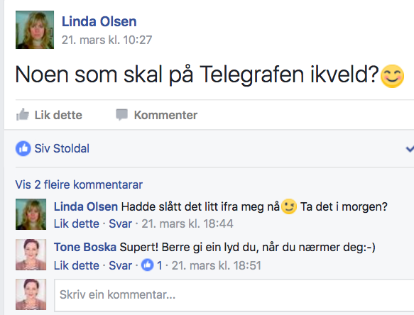
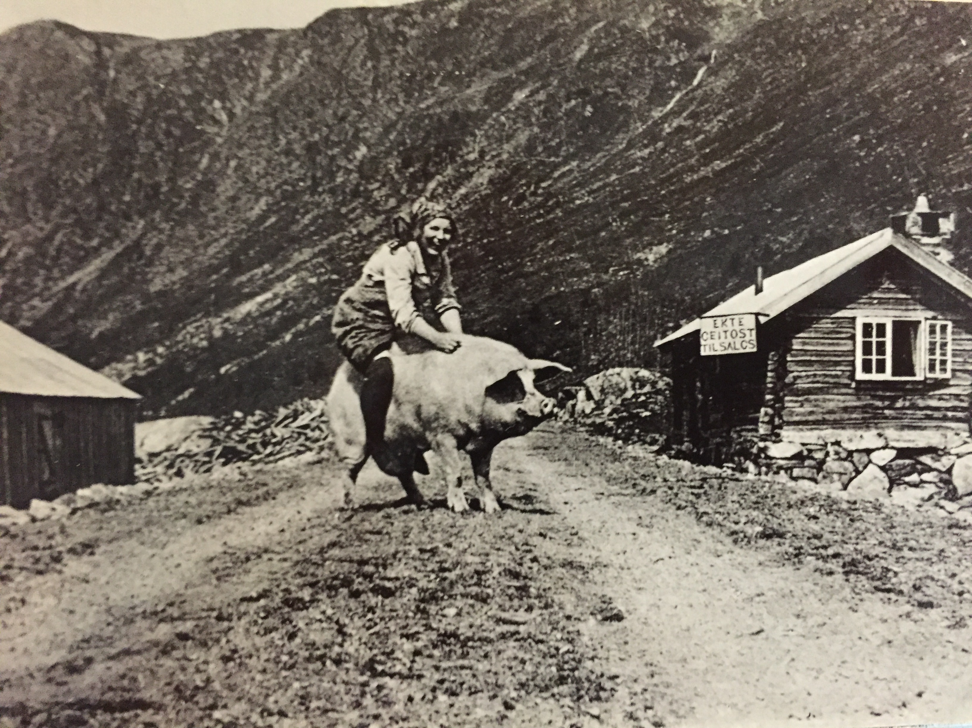
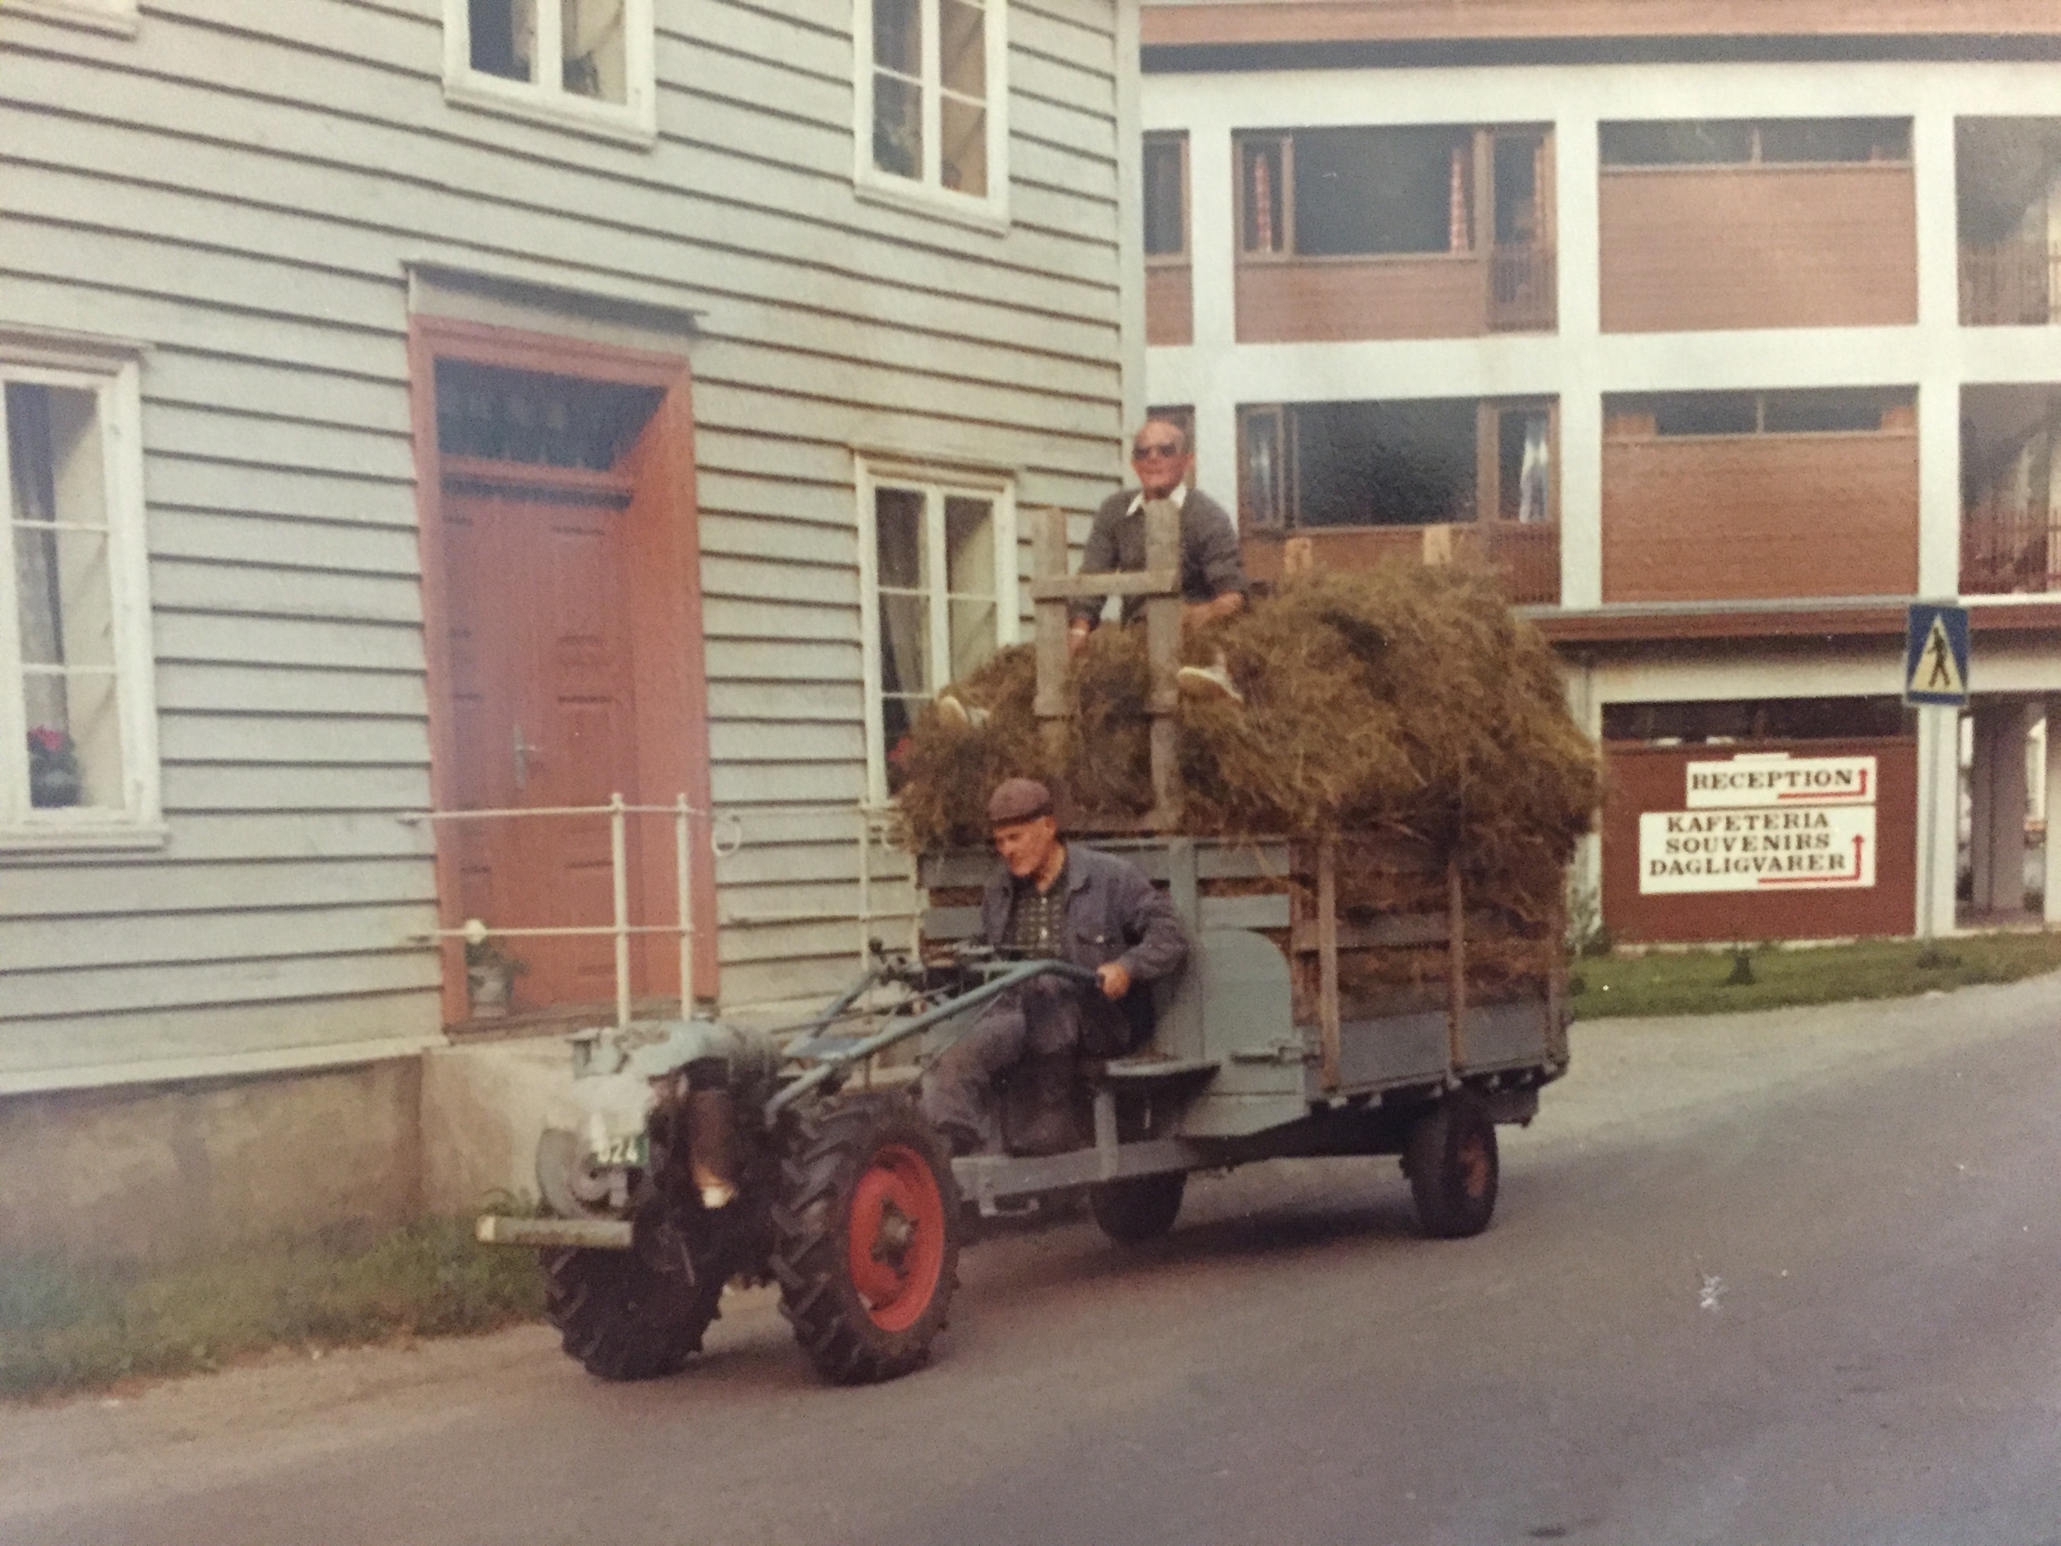
Eks på korleis vi kommuniserar på facebook

Slide 14
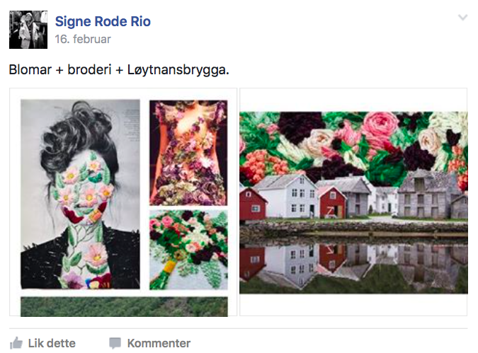
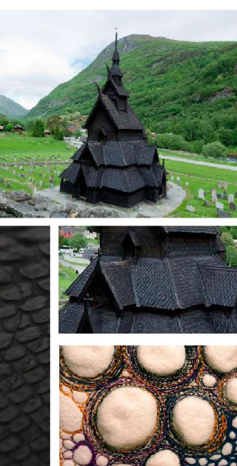
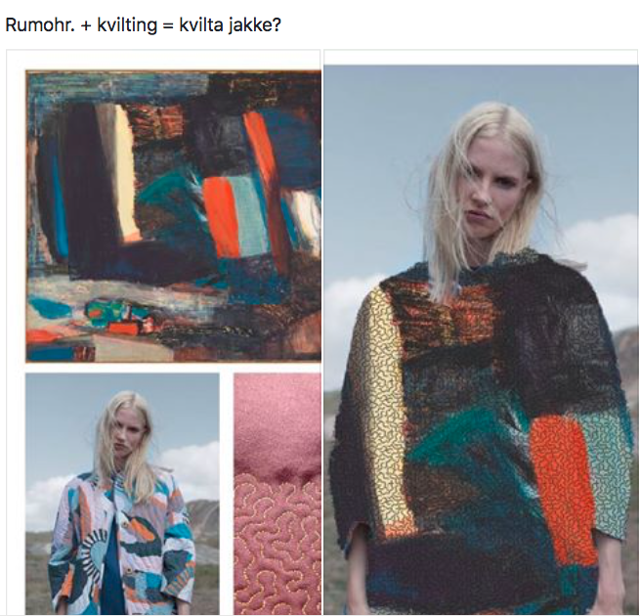

Slide 15
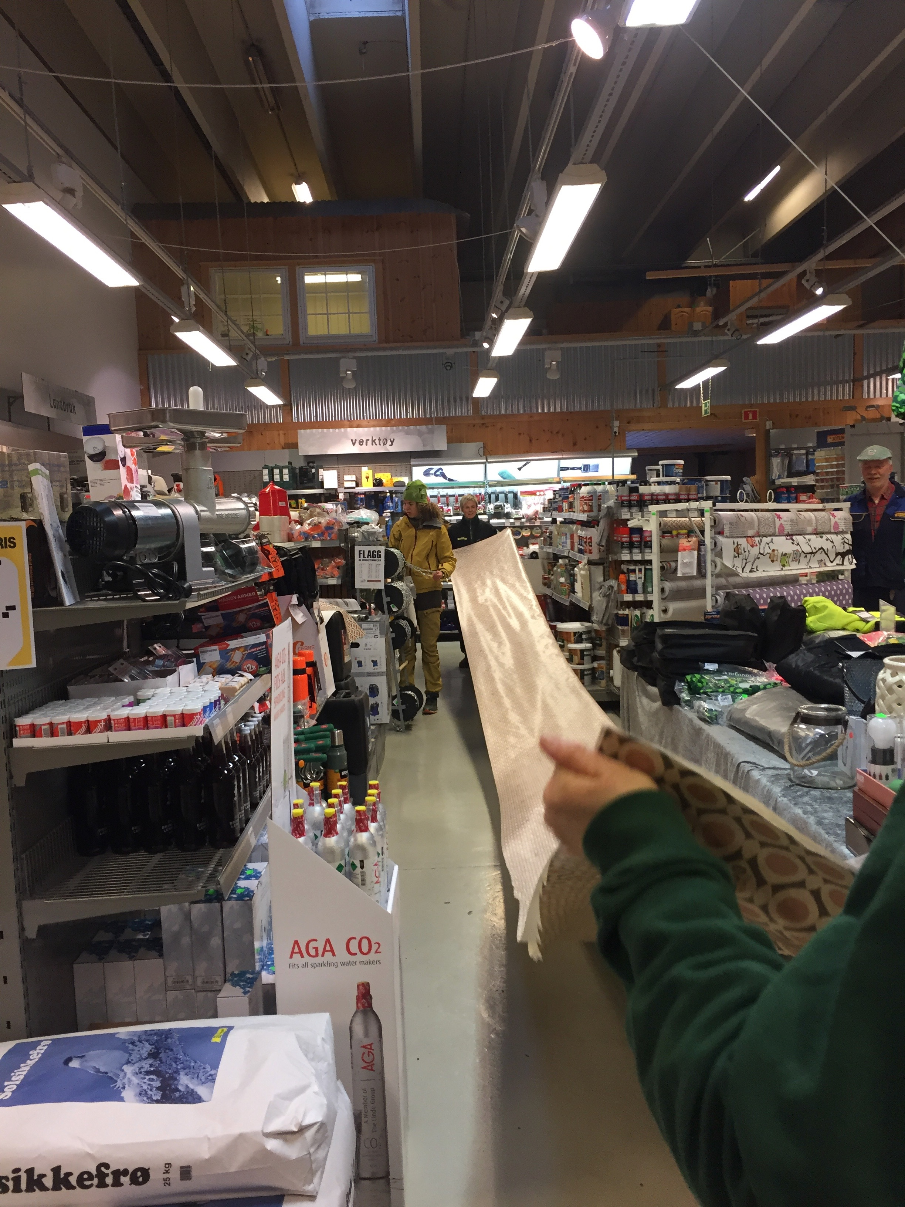
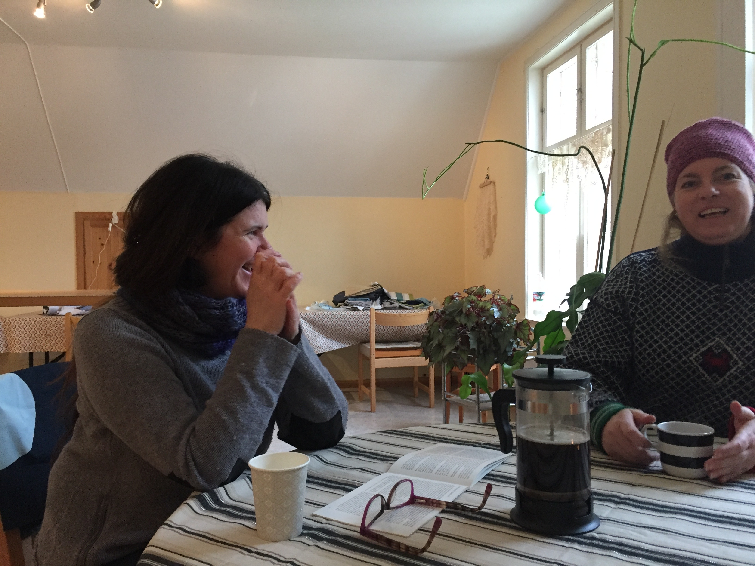
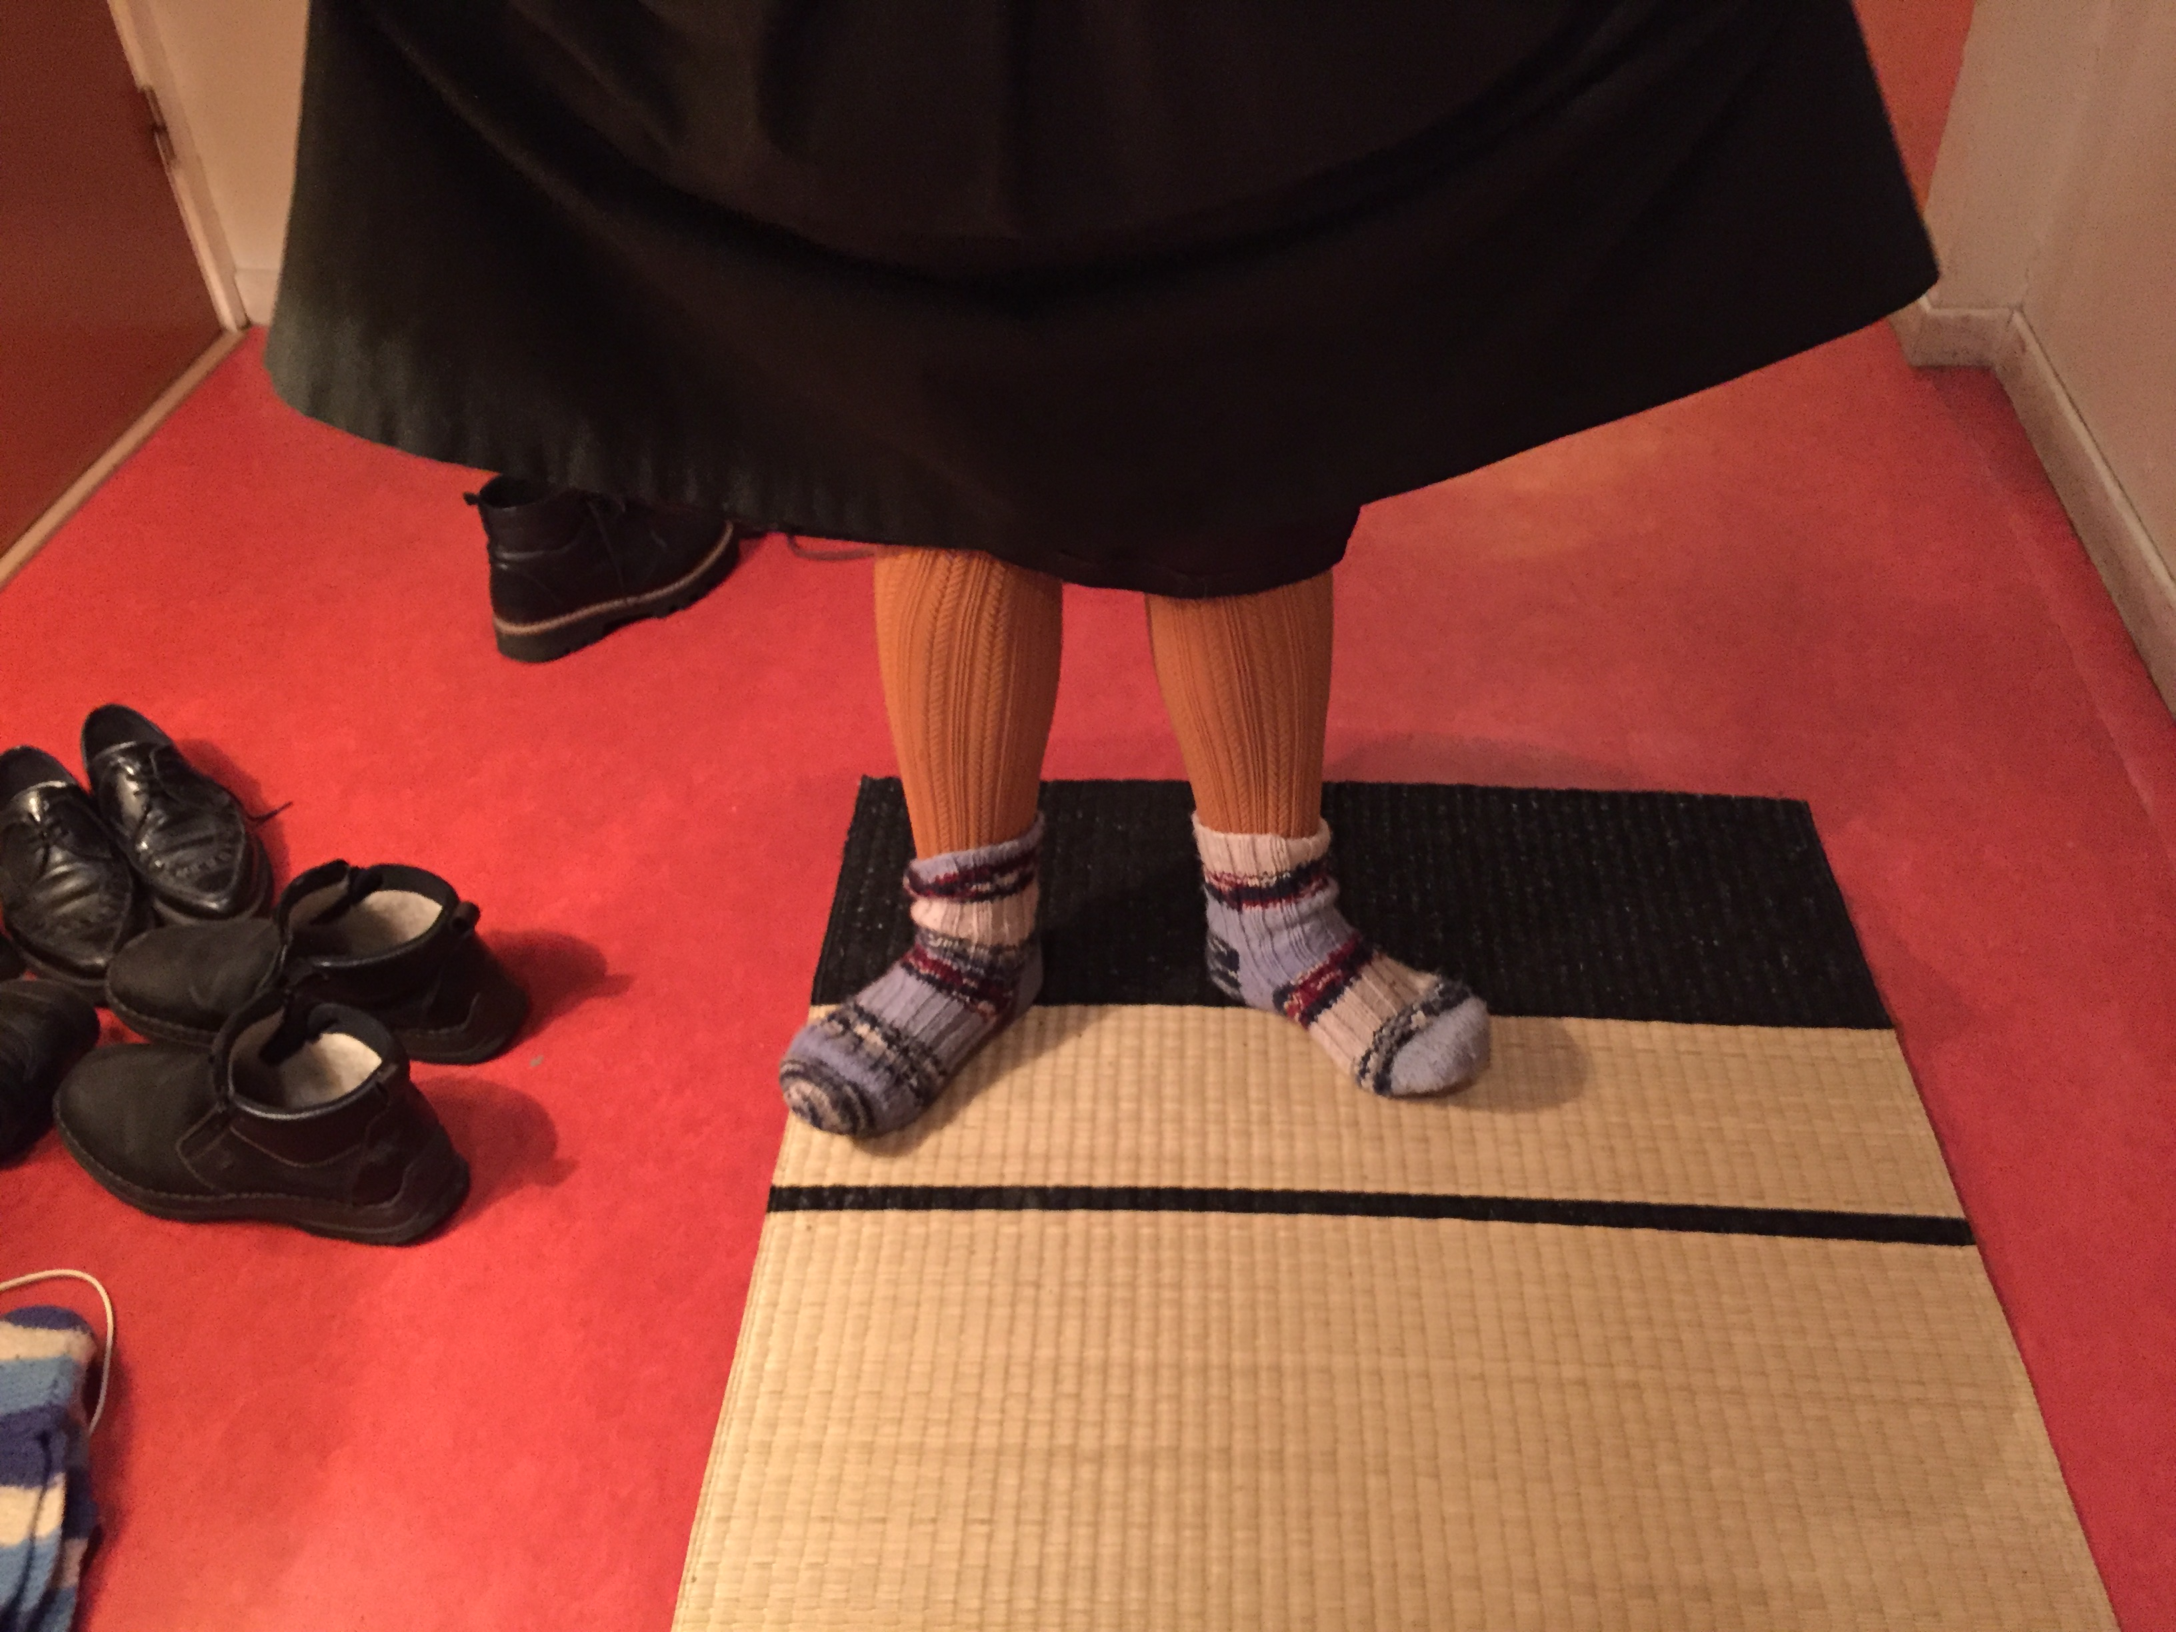
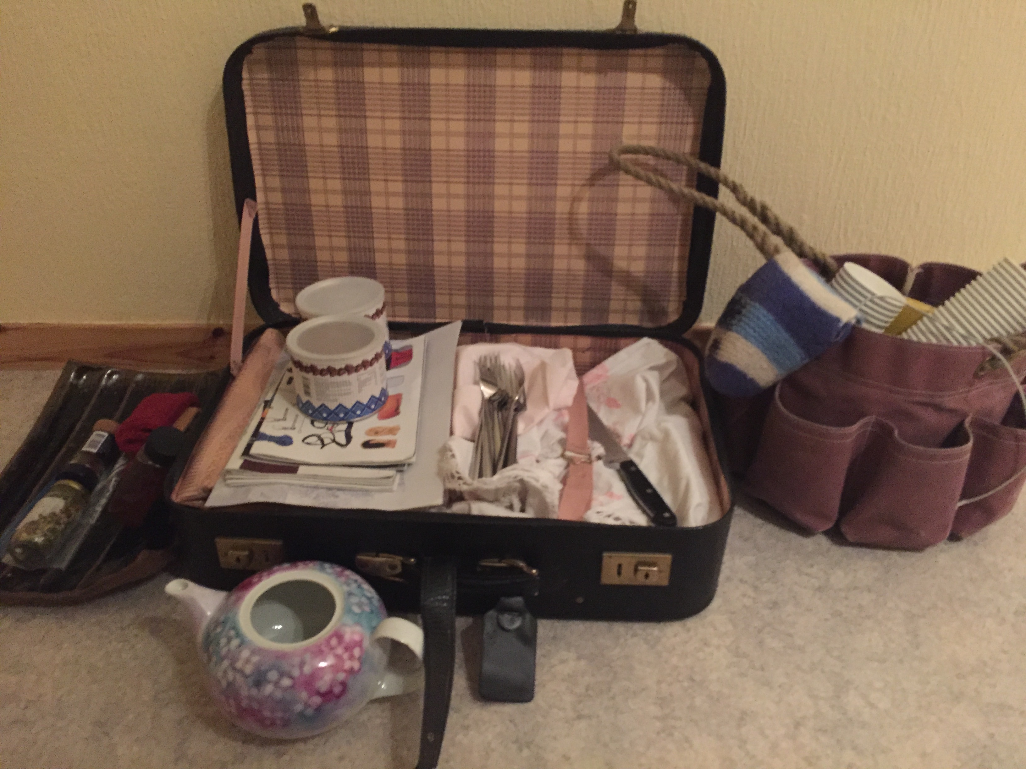
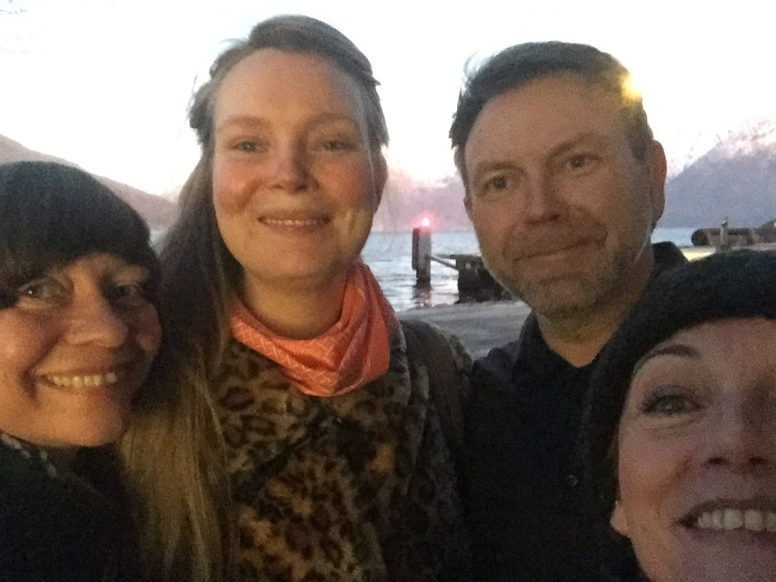
Designstudio i Lærdal

Slide 16
POP-UP
Turistinfo
Felleskjøpet
Lærdal Grønt
Lerum

Slide 17
kunsten
Med støtte frå KORO undersøkjer vi no:
Korleis gjera naturen og Kongevegen mellom Lærdal og Valdres tilgjengelig for svaksynte og blinde.
THE LINE Ingeborg Blom Andersskog og Kjell-Erik Ruud
Utvikla ein møtestad utanom det vanlege på haldeplassen i Gamle Lærdalsøyri
”FRAMKOMST” Erik Pirolt

Slide 18
THE LINE
Testtur i sumar saman med Lærdal turlag
Litteraturkveld ”Om å vandra”
Alt i samarbeid med Blindeforbundet

Slide 19
” ”FRAMKOMST”
Filmframsyning på Lærdal kino
Kunstsamtale på Pubén
Utstilling på galleri 13
Ungdomsprosjekt

